Slide 1
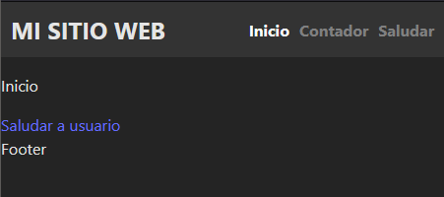
Ejemplo rutas en React

Slide 2
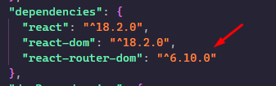
Dependencia
Para crear enrutamiento de paginas en React, se debe instalar el modulo react-router-dom
npm i react-router-dom

Slide 3
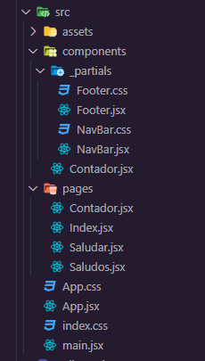
Estructura de carpetas
Se debe crear una carpeta dedicada a componentes y otra a paginas
A React no le importa la estructura o nombre de carpetas, pero para los desarrolladores debe tener sentido.

Slide 4
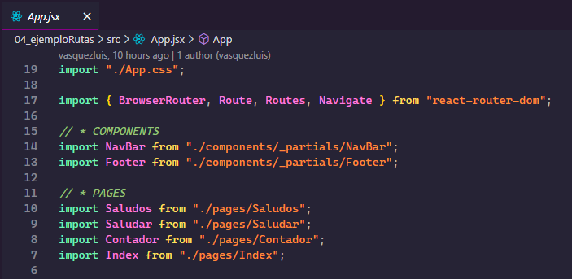
Importar contenido
- Debemos importar todo el contenido en App.jsx, que es donde se configuran las rutas.

Slide 5
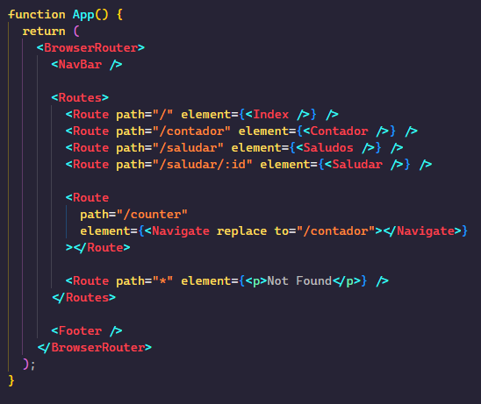
Crear estructura de rutas
Creamos la estructura de rutas con los components que ofrece react-router-dom
Se pueden añadir componentes generales para que aparezcan en todas las paginas, como Navbar o Footer.

Slide 6
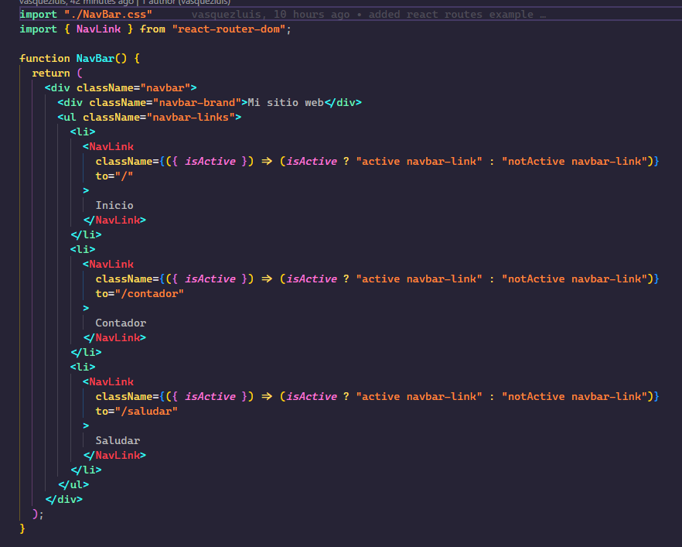
Creación de navegación
Se usa el componente NavLink de react-router-dom
El componente NavLink es el remplazo al ancla de HTML (<a></a>)
El componente NavLink puede recibir un argumento para saber si la ruta está activa

Slide 7
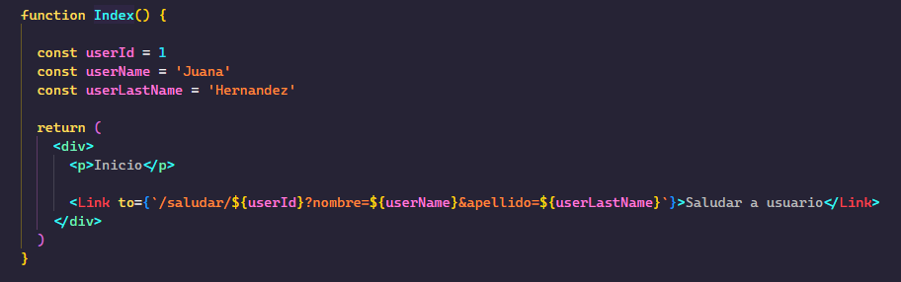
Uso de Link
Podemos usar el componente Link de react-router-dom para cambiar de página, como tambien lo hacemos con el ancla de HTML (<a></a>)
Usamos Link fuera de un NavBar

Slide 8
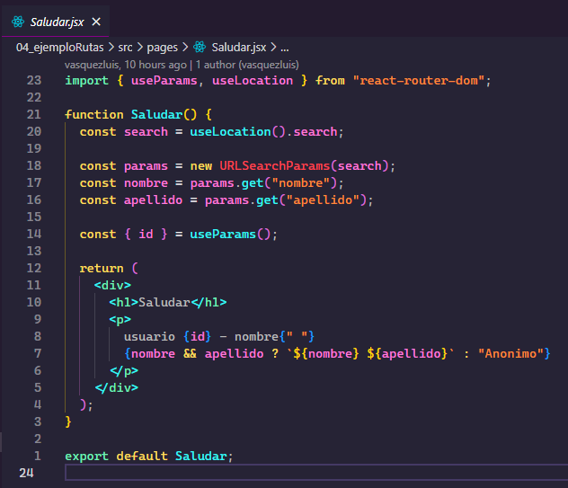
Parametros y Queries
Con el uso de userParams y useLocation de react-router-dom podemos obtener los parametros y queries de una URL
Los valores los Podemos imprimir o usarlos para una consulta al backend

